Slide 1

Java Java먹기
7주차 – 알고리즘(입력과 출력)

Slide 2
자바로 진짜 개발을 하기 전에…
우리는 알고리즘을 풀죠
파이썬이나 다른 언어로도 알고리즘을 풀어 보셨을 겁니다.
그러면 자바로도 풀어봐야겠죠.
사실 코딩테스트를 준비하기엔 파이썬이 쉽고 간결하고 좋습니다.
형 변환, 메모리할당 이런 거 다 자동으로 해줍니다!

Slide 3
그럼 왜 자바로 알고리즘 품!!
파이썬을 간혹 가다 금지하는 코테도 있습니다
C++로 푸시는 분들도 많죠
하지만 자바로 웹개발을 할 건데, C++까지 학습하기엔 효율이 떨어지잖아요
그리고 요청 등을 처리할 때 알고리즘을 풀 때 사용했던 구문들이 은근 나옵니다.
언제 어디서든 사용 가능하도록 자바로 알고리즘을 풀어보자~

Slide 4
그러면 알고리즘을 풀어봅시다
기본적인 자료 구조형까지 다루기엔 시간이 모자라니
자료구조형 – 리스트, 큐, 스택, 어레이리스트, 링크리스트, 맵
오늘은 알고리즘의 기본인 입력과 출력에 대해 다뤄보겠습니다.

Slide 5
알고리즘 시간제한
자바를 이용하여 알고리즘을 풀게 되면, 보통 1초의 시간제한이 주어집니다
1억 * N번의 연산이 1초 라고 생각하시면 됩니다
이때 입력도 연산에 포함된다고 보시면 됩니다.
사실 연산보다 입출력이 시간이 더 들어용

Slide 6
입력 - Scanner
Scanner를 import하여 사용.
사용하기 쉽고, 간편하지만 느림

Slide 7
입력 - BufferedReader
BufferedReader를 import하여 사용
InputStreamReader도 import해줘야함
Exception처리도 해줘야함
8회차는 예외처리…? 를 생각해볼게요

Slide 8
속도 얼마나 차이나는데!
https://www.acmicpc.net/blog/search/%EC%9E%85%EB%A0%A5+%EC%86%8D%EB%8F%84
천만개의 자연수 입력을 받을 때,
버퍼리더로 받으면 0.6585초
스캐너로 받으면 4.8448초 가 걸립니다

Slide 9
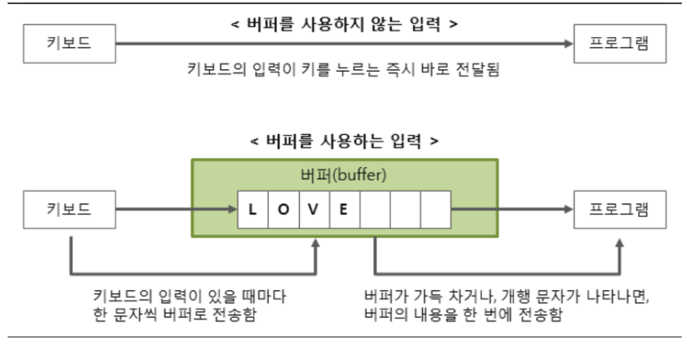
차이점!
.

Slide 10
inputStream
InputStream은 java.io 패키지의 바이트 단위 입력을 위한 최상위 입력 스트림 클래스입니다.
InputStreamReader란 문자 입력 스트림의 한 종류로 입력 장치(키보드 등)으로 부터 받은 입력 값을 자바 응용 프로그램으로 전달하는 객체입니다. 자바 응용 프로그램은 입력 장치로부터 직접 데이터를 읽지 않고 입력 스트림을 통해 데이터를 읽습니다.

Slide 11
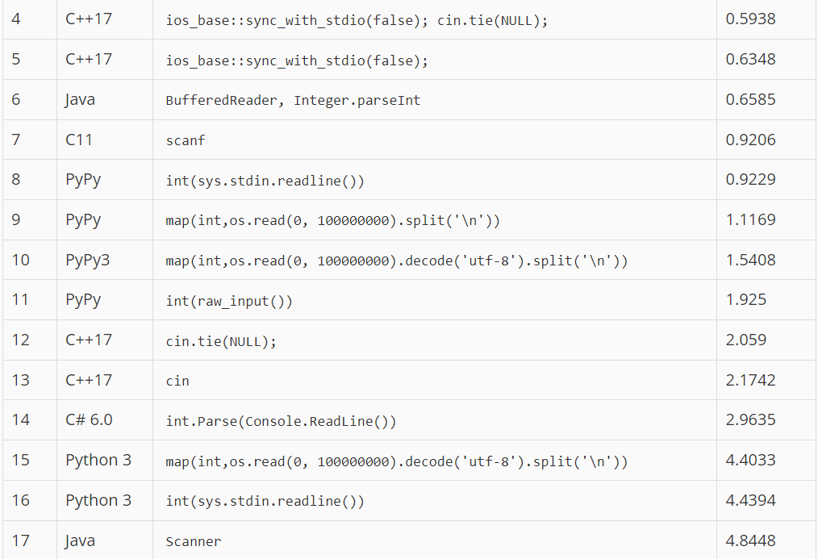

Slide 12
출력
출력해야 할 내용이 많을 때
System.out.println 으로 출력을 하게 되면, 시간 초과가 남
그럴 때 StringBuilder를 사용!
실습 해봅시당

